Slide 1
测尺寸测量视觉方案（3D）
推动机器视觉无所不在的存在
视觉小百科

Slide 2
目录
项目描述
项目验证
1
2
2
目录
目录
目录
3
配置清单
3
4
逻辑流程
4
评估结果&注意事项
5
6
售后服务

Slide 3

一、项目描述
●产品名称：测
●测量内容：长度
●产品材质：金
●产品颜色：金
●产品尺寸(mm × mm × mm)：28.0 * 28.0 * 30.0
●来料方式：传送带
●测量精度要求(mm)：1
●检测时产品运动速度(m/s)：0
●检测节拍(pcs/min)：5
●工作距离(mm)：440
方案布局图

Slide 4

二、项目验证
参数名称 | 参数值
3D结构光相机型号 | UHP-140
3D结构光相机类型 | 3D结构光相机
中场视野 | 143×95
相机精度 | 0.03mm@0.3m
采集时间 | 0.6-0.9
Z(工作距离) = 440mm, X视野大小 = 95mm, Y视野大小 = 143mm, Z向视野大小 = 280-320mm
视野图

Slide 5

三、配置清单
系
统
构
成

Slide 6
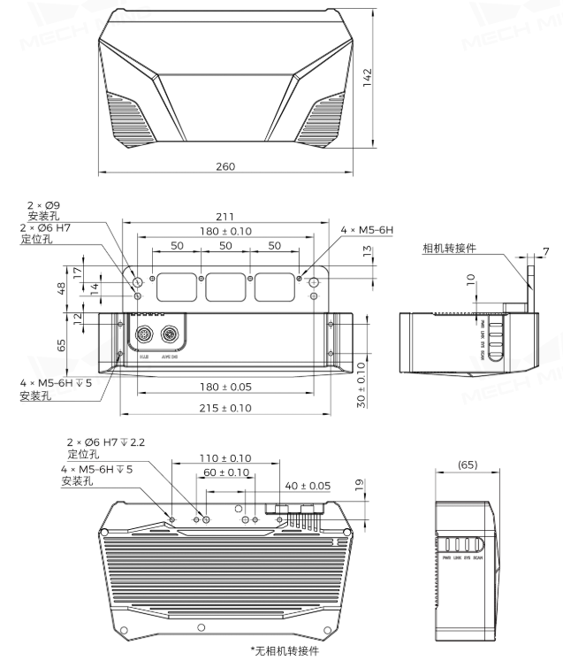
三、配置清单
相机尺寸图

Slide 7
三、配置清单
序号 | 名称 | 型号 | 单位 | 数量 | 厂家
1 | 3D结构光相机 | UHP-140 | 台 | 1 | 梅卡曼德/MechMind
2 | 工控机 | - | 台 | 1 | -
3 | 显示器 | - | 台 | 1 | -
4 | 软件 | Mech-Vision-VIZ | 套 | 1 | 梅卡曼德/MechMind

Slide 8
四、逻辑流程
逻辑流程
├── 图像采集
│ └── 从相机获取图像
├── 预处理
│ ├── 将深度图转换为点云
│ │ └── 设置深度图 ROI 文件以截取产品区域
│ ├── 点云预处理
│ │ ├── 设置 3D ROI 聚焦产品区域
│ │ ├── 噪声抑制等级设为 Strong 以去除离群点
│ │ └── 边缘提取效果设为 Standard 以保留关键边缘特征
│ └── 计算点云法向并估计边缘
│ ├── 法向变化阈值设为 10° 以识别边缘点
│ └── 深度差阈值设为 5mm 以增强边缘检测鲁棒性
├── 产品尺寸测量
│ ├── 提取长方体内点云
│ │ ├── X/Y/Z轴长度设为产品实际尺寸的一半（14/14/15mm）
│ │ └── 输入点云的用法设为 OneToOne
│ └── 计算平面点云的位姿和尺寸
│ ├── 计算位姿中心的方法选择 BoundingRectCenter
│ ├── 计算位姿姿态的方法选择 BoundingRectOrientation
│ └── 勾选使用边对齐的外接矩形以提高尺寸计算精度
├── 结果处理
│ ├── 限制输出的个数以确保单次测量结果唯一
│ └── 转换数据类型为数值列表用于后续处理
└── 通信处理

Slide 9
四、逻辑流程
└── 输出测量结果至外部系统（通过 TCP/IP 协议传输）

Slide 10
五、评估结果&注意事项
05 评估结果 & 注意事项
现场环境
相机安装
物料一致性
风险点：金属材质反光可能导致深度图噪声增加
解决方案：调整结构光强度至50%并增加漫反射涂层
风险点：440mm工作距离易受振动干扰
解决方案：采用防震支架+M6螺钉三点固定安装
风险点：来料尺寸偏差超±5mm时超出视野范围
解决方案：前置激光尺寸预检剔除异常件

Slide 11

六、售后服务
该设备上线后使用初期，我们会派专人进行全程跟踪；
处理解决可能发生的设备异常；
对现场人员进行培训指导；
设备调试完成后：售后服务一年；
若客户提出设备升级需求，我们会及时为您提供升级新方案。

Slide 12
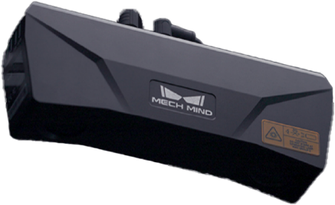

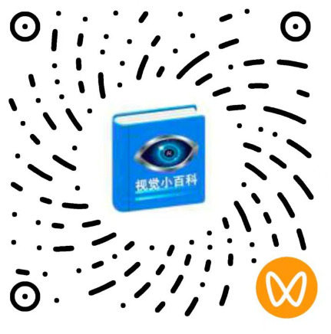
感谢关注
视频号
抖音
更多信息请访问：www.ytzrtx.com

